Slide 1


BÀI GIẢNG ĐIỆN TỬ KẾT NỐI TRI THỨC VỚI CUỘC SỐNG
CHÀO MỪNG QUÝ THẦY CÔ VỀ DỰ GIỜ
MÔN: GIÁO DỤC CÔNG DÂN 6
Giáo viên thiết kế: Nguyễn Lương Hùng

Slide 2

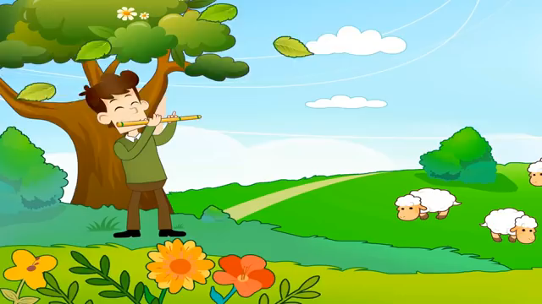
Bài hát: Đội em làm kế hoạch nhỏ

Slide 3
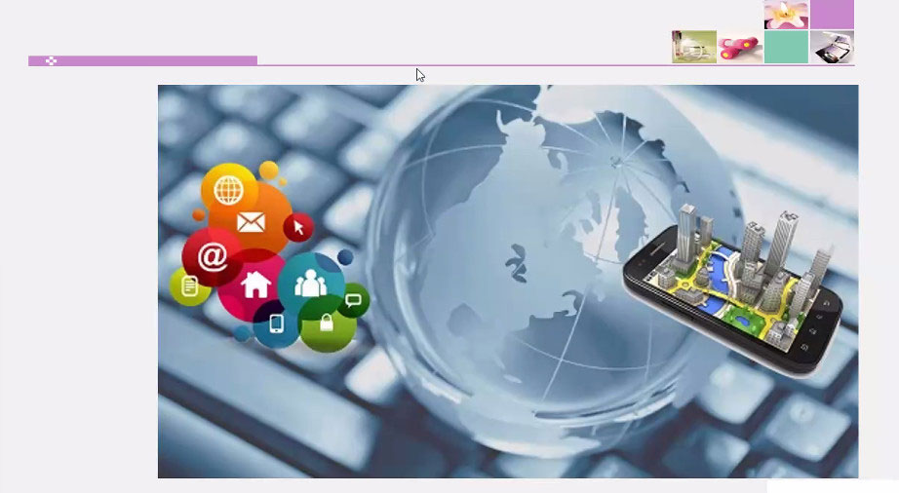

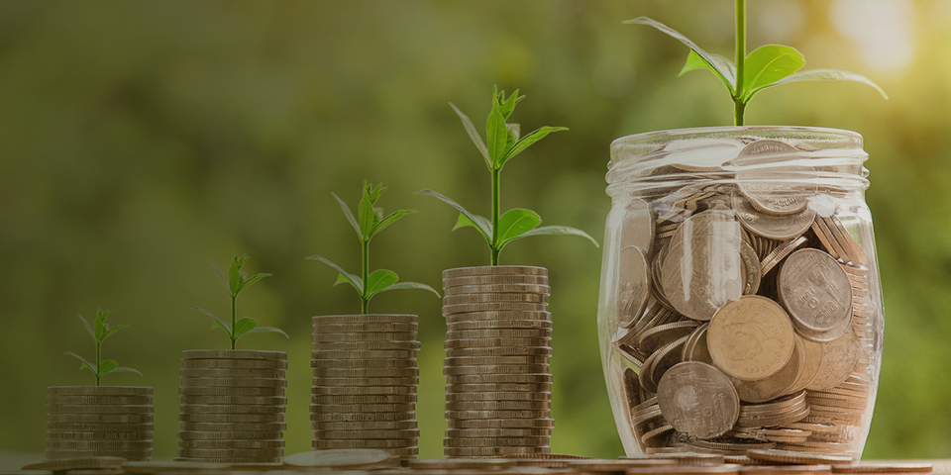



Slide 4

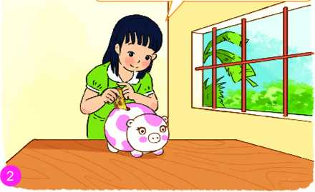
1. Tiết kiệm và biểu hiện của tiết kiệm:

Slide 5
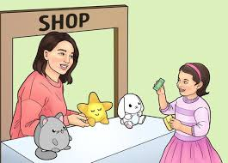
ĐỌC CÂU CHUYỆN
Mấy hôm nay, em Trang bi bệnh khiến cả nhà ai cũng lo lắng. Bố đi làm xa, mẹ lúng túng vì thiếu tiền chữa bệnh cho em, Hải mở tủ lấy ra một chiếc hộp nhỏ đưa cho mẹ và nói:
- Mẹ cầm lấy tiền để mua thuốc cho em.
Mẹ ngạc nhiên hỏi:
- Tiền ở đâu mà con có vậy?
Hải nhỏ nhẹ nói:
- Tiền con bán giấy vụn, chai lọ, tiền được mừng tuổi,... con đều dành dụm bỏ vào hộp để mua xe đạp nhưng việc chữa bệnh cho em cần thiết hơn ạ!
Mẹ mỉm cười khen Hải:
- Con ngoan quá, còn nhỏ đã biết tiết kiệm, thương bố mẹ, thương em.

Slide 6
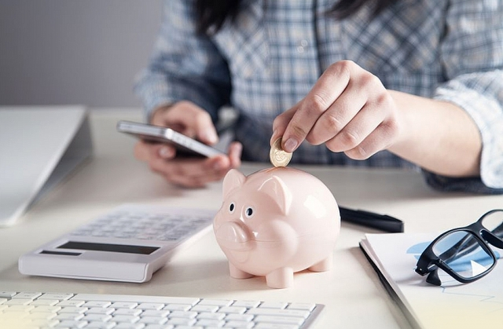
BÁO CÁO BÀI TẬP DỰ ÁN
Câu chuyện trên nói về nội dung gì? Bạn Hải hành động như thế nào? Em có suy nghĩ gì về hành động, việc làm của Hải?
Yêu cầu
- Làm việc theo nhóm
- Trình bày theo slide, sơ đồ tư duy, video clip, phóng sự….
- Nếu xong trước thời gian yêu cầu thì đặt cờ báo hiệu

Slide 7


Chuyện về Hải
Hải tiết kiệm tiền để mua xe đạp, nhưng khi em gái ốm, Hải dùng tiền tiết kiệm để phụ mẹ chữa bệnh cho em.
Chúng ta thấy bạn Hải đã biết sử dụng vật chất, tiền bạc hợp lí. Hải còn là người con biết yêu thương bố mẹ, Hải biết thương em.

Slide 8
1. Tiết kiệm và biểu hiện của tiết kiệm:
a. Khái niệm:
Tiết kiệm là biết sử dụng một cách hợp lí tiền bạc, của cải, thời gian, sức lực của mình và của người khác.

Slide 9
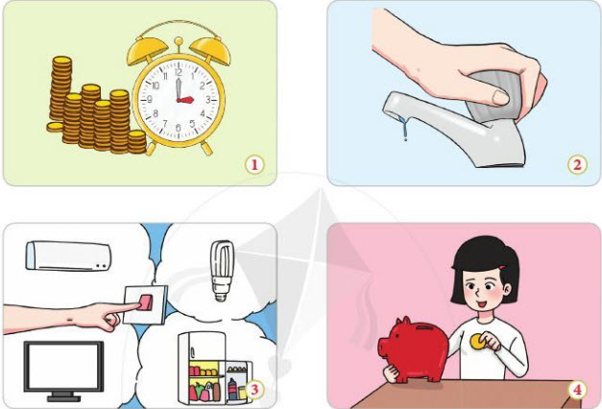
1. Tiết kiệm và biểu hiện của tiết kiệm:
b. Biểu hiện:

Slide 10

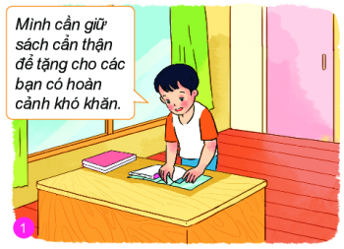
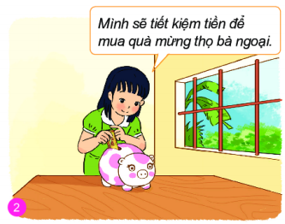
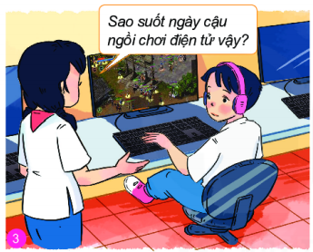
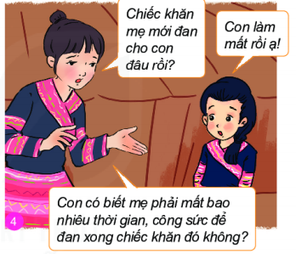
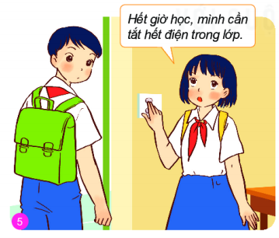
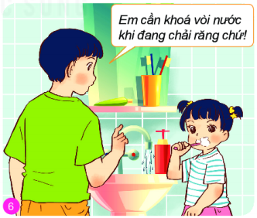
QUAN SÁT TRANH VÀ TRẢ LỜI CÂU HỎI

Slide 11
QUAN SÁT TRANH VÀ TRẢ LỜI CÂU HỎI
Biểu hiện tiết kiệm

Slide 12
QUAN SÁT TRANH VÀ TRẢ LỜI CÂU HỎI
Biểu hiện chưa tiết kiệm

Slide 13
Chi tiêu hợp lí; tắt các thiết bị điện và khoá vòi nước khi không sử dụng;
Sắp xếp thời gian làm việc khoa học; sử dụng hợp lí và khai thác hiệu quả tài nguyên (nước, khoáng sản,...);
Biểu hiện tiết kiệm
Bảo quản đồ dùng học tập, lao động khi sử dụng; bảo vệ của công;...

Slide 14
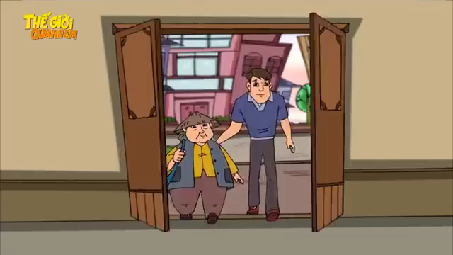

Slide 15
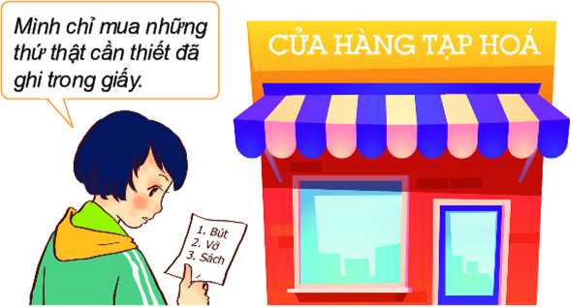
2. Ý nghĩa của tiết kiệm:

Slide 16
2. Ý nghĩa của tiết kiệm:
1. Anh Hoà là chủ cửa hàng tạp hoá, có thu nhập khá cao nhưng kiếm được bao nhiêu anh đều tiêu hết. Gần đây, công việc kinh doanh của anh không thuận lợi, anh lại lâm bệnh phải nằm viện. Cuộc sống của anh trở nên vô cùng khó khăn vì không có đủ tiền để thanh toán viện phí và trang trải các khoản chi tiêu cần thiết.
Em có nhận xét gì về cách chi tiêu của anh Hoà?
Cách chi tiêu đó đã dẫn đến hậu quả gì?
2. Những năm gần đây, phong trào nuôi lợn tiết kiệm do các trường phát động được các bạn học sinh tích cực hưởng ứng. Những chú lợn đất, lợn nhựa được nuôi từ việc tiết kiệm một phần tiền ăn sáng, tiền bán giấy báo cũ,... của các bạn học sinh. Sau vài tháng, chú lợn nào cũng đầy căng, số tiền đóng góp được dùng để mua sách, vở, quần áo, dụng cụ học tập,... giúp đỡ các bạn học sinh có hoàn cảnh khó khăn.
- Phong trào nuôi lợn tiết kiệm có ý nghĩa như thế nào?
- Từ phong trào này, em có thể rút ra bài học gì?
3. Nam rất vui vì nhà mình mua được chiếc tivi mới. Biết bố mẹ phải làm lụng vất vả, chắt chiu những đồng tiền ít ỏi để trang trải cho cuộc sống còn rất nhiều khó khăn, Nam thủ thỉ với mẹ và muốn biết làm thế nào bố mẹ có tiền mua tivi. Mẹ mỉm cười nói: “Thấy các con phải đi xem nhờ tivi nhà hàng xóm, bố mẹ quyết tâm dành dụm tiền bằng cách mỗi tháng mẹ phải tính toán việc chi tiêu để có thể tiết kiệm được một khoản tiền nhỏ. Cứ như vậy, trong vòng một năm là đủ tiền để mua tivi".
- Bố mẹ Nam đã làm gì để có tiền mua tivi?

Slide 17

140
160
30
0
130
20
50
60
40
80
170
150
10
70
90
180
100
110
120
9
1
2
3
4
5
6
7
8
THẢO LUẬN NHÓM
Các nhân vật, gia đình và phong trào trong các câu chuyện trên đã có những việc làm gì? Việc làm đó mang lại kết quả ra sao? Từ các câu chuyện đó, em hãy rút ra ý nghĩa của việc tiết kiệm.
Yêu cầu
- Làm việc theo nhóm lớn
- Các nhóm trình bày thành sơ đồ tư duy, cắt dán, kẻ bảng…
- Nếu xong trước thời gian yêu cầu thì trưng bày lên nhóm nào xong trước lên trình bày.

Slide 18
Anh Hòa
Phong trào
tiết kiệm
Bố mẹ Nam
- Chi tiêu không tiết kiệm, kiếm được tiêu hết, không nghĩ đến tích lũy.
- Hậu quả: Khi khó khăn, ốm đau không có tiền trang trải.
=> Phải tích lũy để trang trải khi bất trắc, làm chủ cuộc sống ,tạo dựng cuộc sống yên vui, hạnh phúc
- Giúp các bạn rèn luyện ý thức sử dụng tiền bạc hợp lý, có tích lũy.
- Tạo ra nguồn hỗ trợ kịp thời, giúp đỡ các bạn trong lớp có hoàn cảnh khó khan, sự quý trọng sức lao động của người khác, bản thân.
=> Biết chi tiêu hợp lý, có tích lũy. Quan tâm, chia sẻ khó khăn với người khác phù hợp với khả năng của mình.
- Quyết tâm dành dụm tiền bằng cách mỗi tính toán việc chi tiêu để có thể tiết kiệm được một khoản tiền nhỏ. Cứ như vậy, trong vòng một năm lđủ tiền mua tivi".
=> Việc tiết kiệm đem lại cuộc sống ấm no, hạnh phúc hơn, đầy đủ hơn.

Slide 19
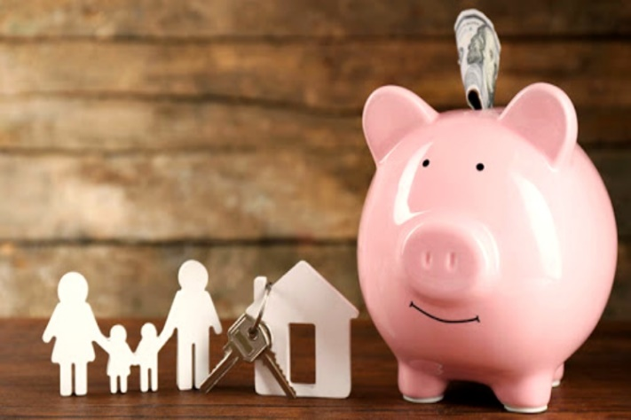
Tiết kiệm giúp chúng ta quý trọng thành quả lao động
Ý nghĩa
của tiết kiệm
Đảm bảo cho cuộc sống ổn định, ấm no, hạnh phúc và thành công.

Slide 20
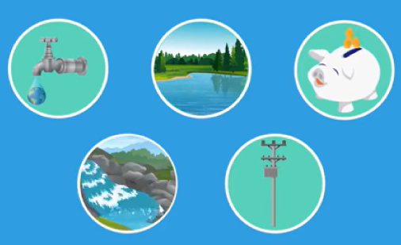

3. Cách thực hiện tiết kiệm:

Slide 21
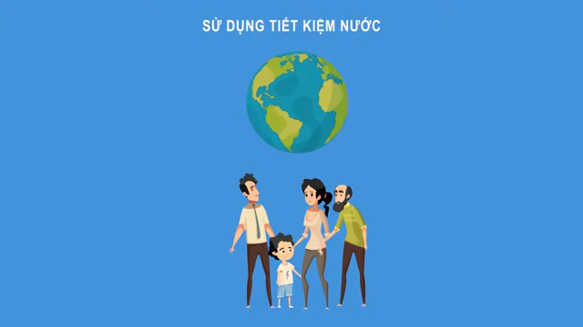
Sử dụng tiết kiệm nước

Slide 22
3. Cách thực hiện tiết kiệm:

Slide 23
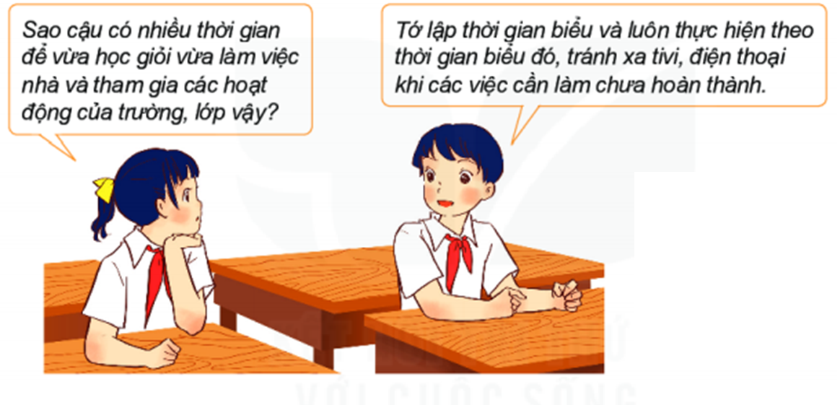
3. Cách thực hiện tiết kiệm:
Bạn Nam đã tiết kiệp thời gian bằng cách lập thời gian biểu và thực hiện. => Lập cho mình thời gian biểu và thực hiện theo một cách hợp lí, không dùng thời gian làm những việc không có ích.

Slide 24
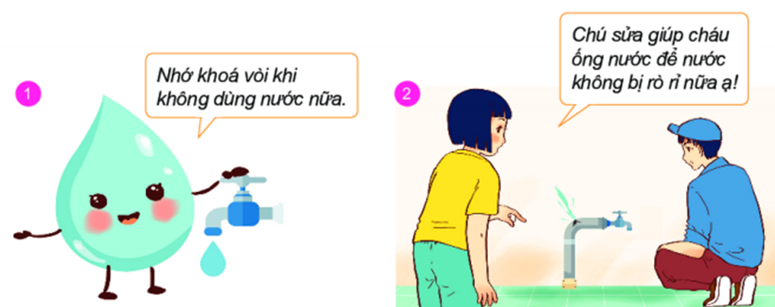
3. Cách thực hiện tiết kiệm:
Khóa vòi nước khi đang sử dụng, sửa vòi nước khi bị rò rỉ.

Slide 25
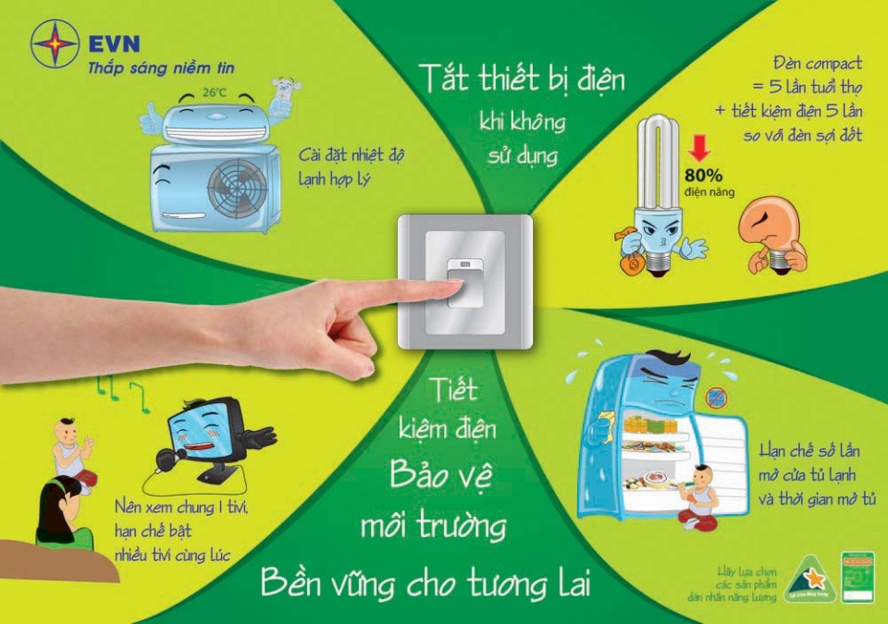
3. Cách thực hiện tiết kiệm:
Cách tiết kiệm điện: Sử dụng thiết bị điều chỉnh độ sáng đèn điện. Sử dụng công tắc thông minh. Sử dụng công cụ giám sát thiết bị điện trong nhà ...

Slide 26
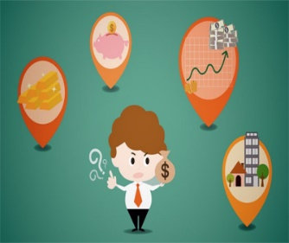
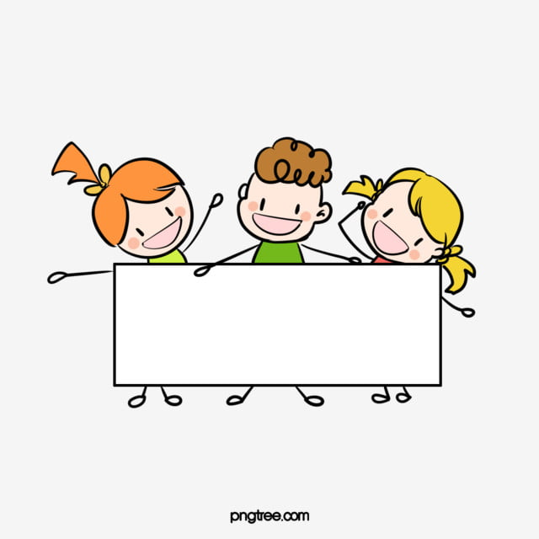
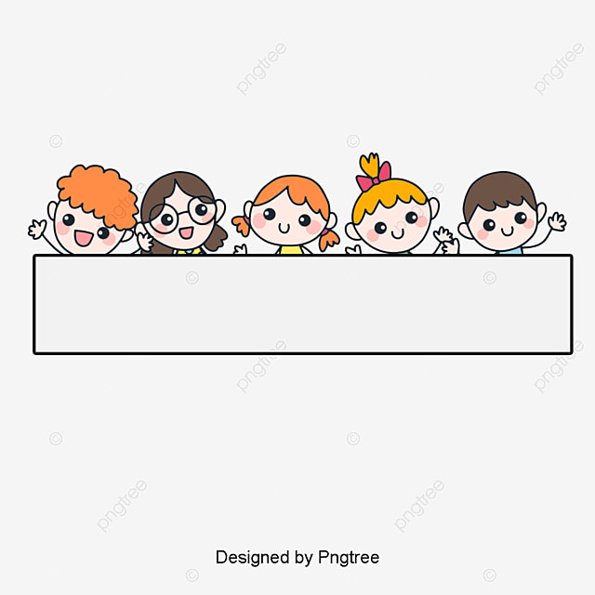

Thực hiện tiết kiệm
Bảo quản, tận dụng các đồ dùng học tập, lao động.
- Tránh lối sống đua đòi, xa hoa và lãng phí.
- Sắp xếp việc làm khoa học.
- Sử dụng điện, nước hợp lí.
- Tiết kiệm tiền bạc, của cải, thời gian, sức lực

Slide 27

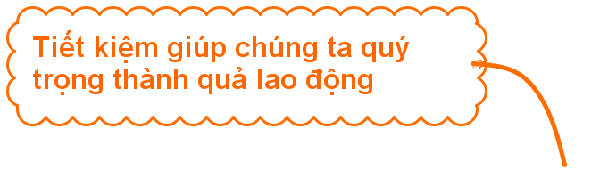
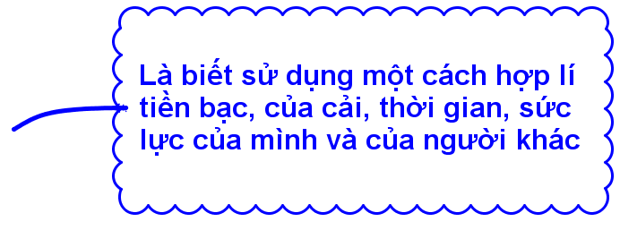
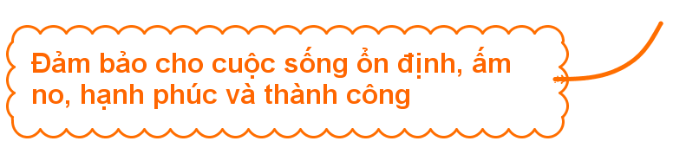
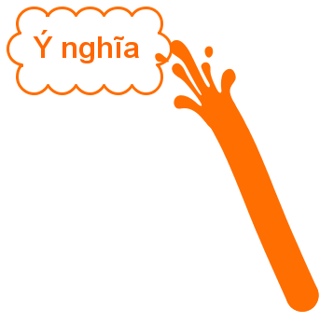
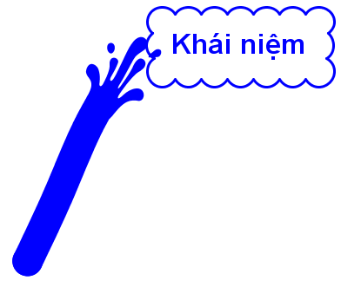

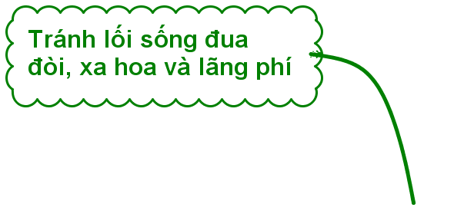


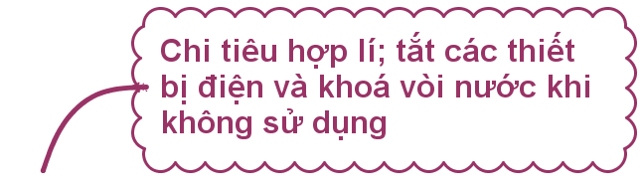
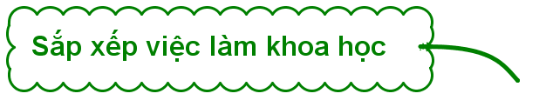
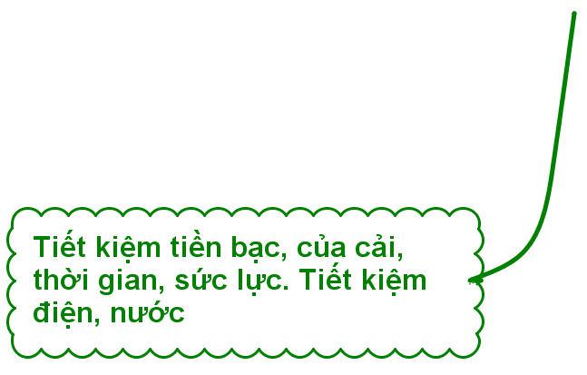
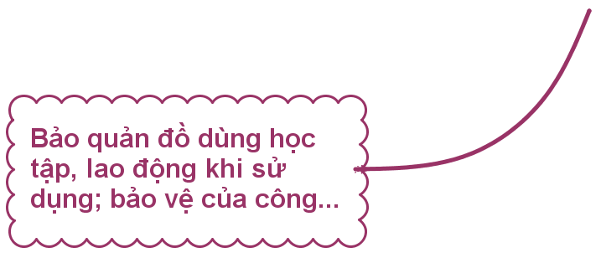
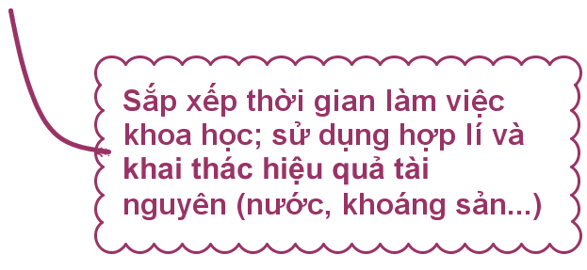
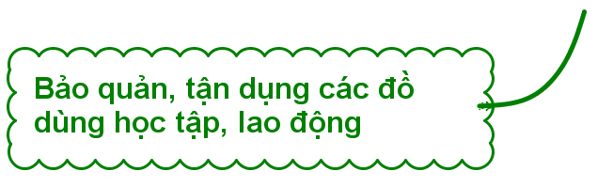


Slide 28


Slide 29
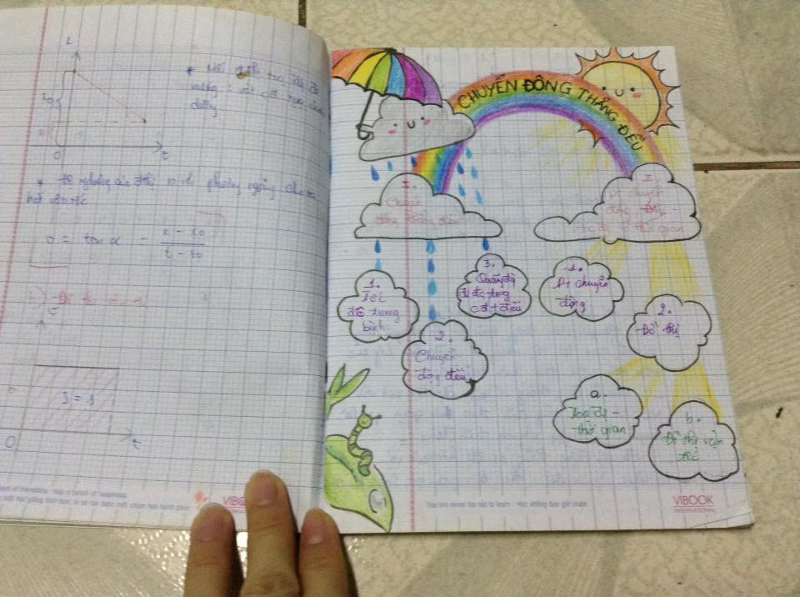
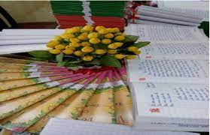
Biểu hiện lãng phí và tiết kiệm đồ dùng học tập
Cách tiết kiệm đồ dùng đồ dùng học tập của học sinh: bảo quản dụng cụ học tập tốt, không dùng viết vẽ bậy, thu gom giấy vụ gây quỹ cho lớp.
Viết giấy chưa hết trang đã bỏ, dùng bút vẽ bậy vào tập, xe giấy vứt bừa bãi…

Slide 30
XỬ LÍ TÌNH HUỐNG
Em hãy nhận xét hành vi của các bạn dưới đây:
a)Khi ăn buffet ở nhà hàng, Lan chỉ lấy vừa đủ thức ăn.
b)Dương thường bật điều hoà, quạt trần, tivi suốt ngày ngay cả khi ra sân chơi với các bạn.
c.Quân rủ Tuấn ra quán chơi điện tử, tiêu hết cả số tiền mẹ mới cho để mua sách học tiếng Anh.
a. Lan biết tiết kiệm thức ăn.
b. Dương lãng phí điện. Khi không sử dụng nên tắt thiết bị điện.
c. Quân, Tuấn lãng phí tiền bạc, chi tiêu không đúng mục đích.

Slide 31
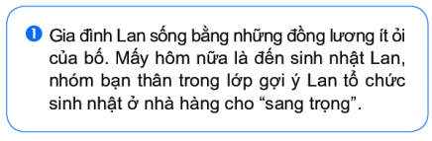
Xử lí tình huống
Từ chối các bạn, và nói các bạn gia đình mình còn khó khăn nên phải biết tiết kiệm không nên lãng phí tiền và những thứ chưa quan trọng được.

Slide 32
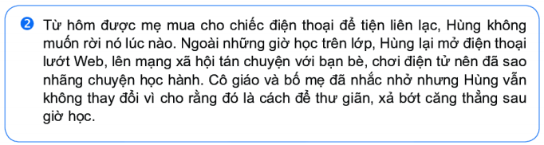
Xử lí tình huống
Hùng sử dụng đt như vậy gây lãng phí thời gian.
Nên dùng đt thoại khi cần thiêt. Quy định khung thời gian sử dụng đt, thực hiện nghiêm túc.

Slide 33
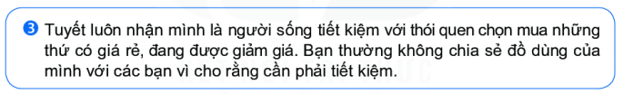
Xử lí tình huống
Không đông tình với cách tiết kiệm của Tuyết. Vì với Tuyết làm như vậy không phải là tiết kiệm.

Slide 34




Slide 35
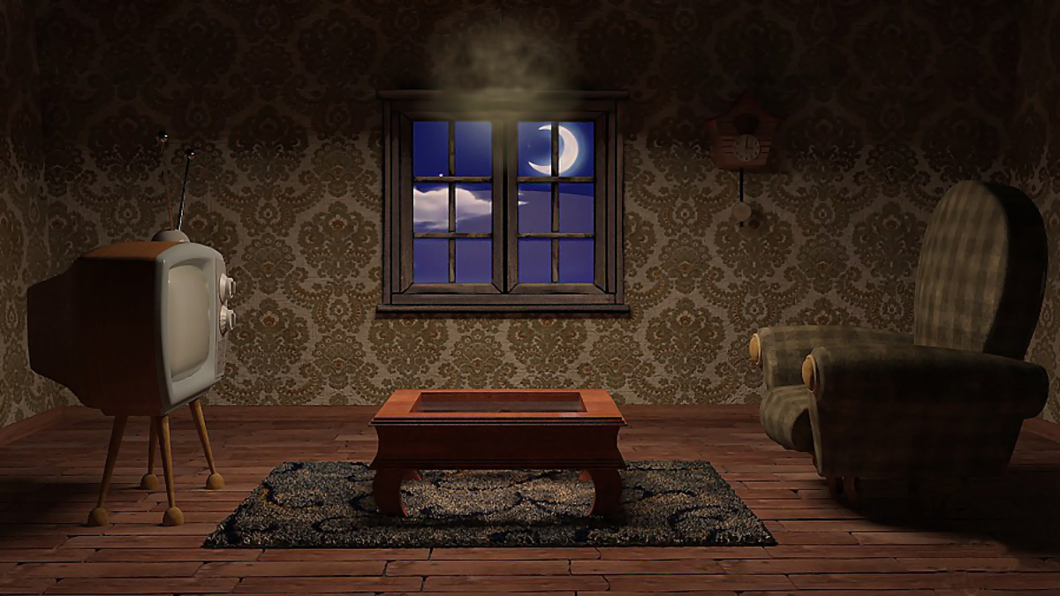

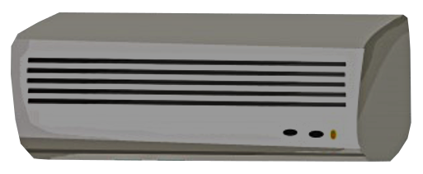
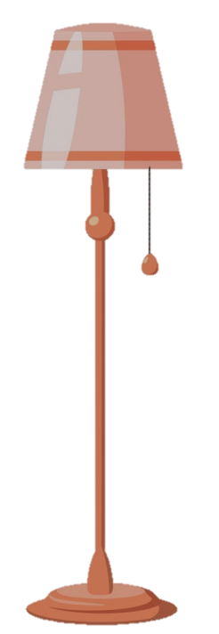

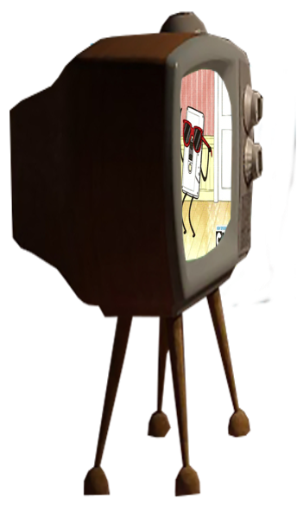




TẮT ĐIỆN
BẬT TƯƠNG LAI

Slide 36
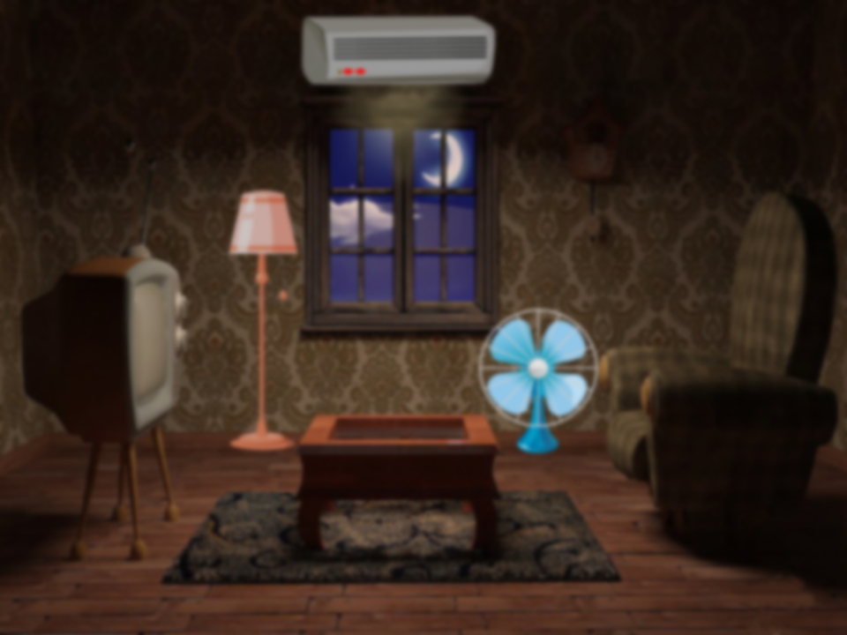

Ai đó đã ra khỏi phòng nhưng lại quên tắt các đồ điện.
Em hãy giúp tắt các đồ điện bằng cách trả lời nhanh và chính xác các câu hỏi.

Slide 37
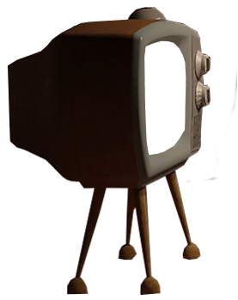
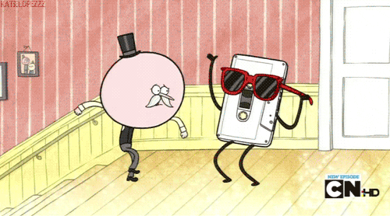


1
2
3
4
TẮT

Slide 38




Câu hỏi 1: Tiết kiệm là biết sử dụng một cách hợp lí tiền bạc, của cải, thời gian, sức lực của ai?
A. Mình và người khác
B. Của mình
C. Mọi người
D. Tập thể

Slide 39





Câu hỏi 2: Biểu hiện nào sau đây không phải tiết kiệm?
A. Tiết kiệm chi tiêu
B. Mua sắm thoải mái
C. Tiết kiệm thời gian
D. Bảo quản đồ dùng

Slide 40

Câu hỏi 3: Biểu hiện nào sau đây trái với tiết kiệm?
A. Lãng phí của công
B. Chặt chẽ chi tiêu
C. Làm việc khoa học
D. Bảo vệ của công

Slide 41


Câu hỏi 4: Hành vi nào sau đây không phải là tiết kiệm?
A. Chi tiêu hợp lí
B. Sử dụng điện hợp lý
C. Keo kiệt
D. Bảo quản đồ dùng

Slide 42


VẬN DỤNG
Em hãy cùng các bạn trong lớp xây dựng và thực hiện dự án thực hành tiết kiệm “Làm kế hoạch nhỏ” (ví dụ: thu gom sách, báo, truyện cũ,…)
Em hãy cùng các bạn thiết kế một sản phẩm tuyên truyền về tiết kiệm điện, nước.

Slide 43



Vẽ sơ đồ tư duy khái quá kiến thức bài học­
Chuẩn bị nội dung bài sau
Hoàn thành nội dung phần vận dụng.

Slide 44



CHÂN THÀNH CÁM ƠN CÁC THẦY CÔ GIÁO VÀ CÁC CON!

